Slide 1
咕泡学院
做技术人的指路明灯,职场生涯的精神导师
分布式架构概述
讲师：Mic

Slide 2
目 录
CONTENTS
什么是分布式
分布式与集群的关系
计算机发展历史
大型架构演进过程分析

Slide 3
什么是分布式

Slide 4
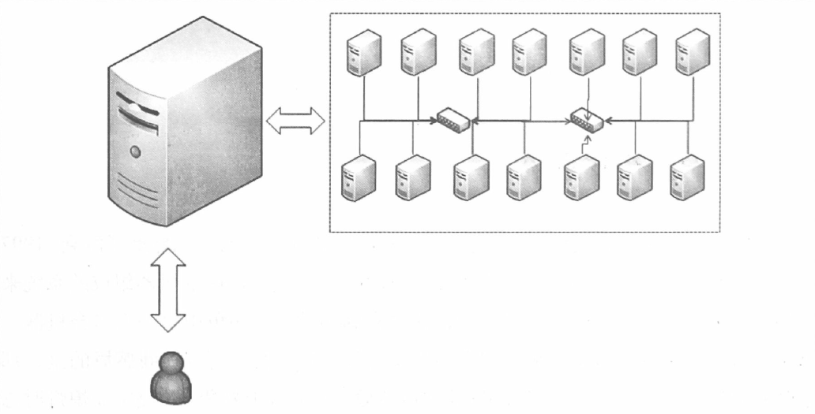
什么是分布式

Slide 5

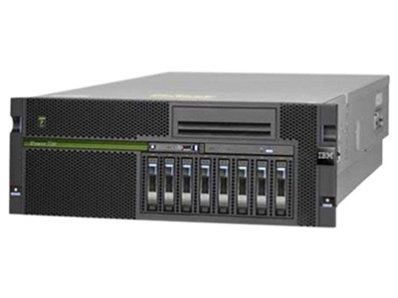
计算机发展里程碑
第一台IBM大型机SYSTEM/360诞生
1964年04月7日
1946年2月14号
世界上第一台电子数字计算机诞生在美国宾夕法尼亚大学大学

Slide 6
大型架构演进过程分析

Slide 7
大型架构演进过程分析
一个成熟的大型网站系统架构并不是一开始就设计的非常完美，也不是一开始就具备高性能、高可用、安全性等特性，而是随着用户量的增加、业务功能的扩展逐步完善演变过来的。在这个过程中，开发模式、技术架构等都会发生非常大的变化。而针对不同业务特征的系统，会有各自的侧重点，比如像淘宝这类的网站，要解决的是海量商品搜索、下单、支付等问题；像腾讯，要解决的是数亿级别用户的实时消息传输；百度所要解决的是海量数据的搜索。每一个种类的业务都有自己不同的系统架构

Slide 8
谢谢大家
THANK YOU FOR WATCHING
做技术人的指路明灯,职场生涯的精神导师

